Slide 1
আজকের পাঠে সবাই কে শুভেচ্ছা

Slide 2
শিক্ষক পরিচিতি
বিষয় পরিচিতি
সাইফুল হক
সহকারী শিক্ষক
সোনারগাঁও উচ্চ বিদ্যালয়
রাংগুনিয়া – চট্টগ্রাম ।
মোবাইল নং ০১৪০৫২৩২৫২
ই মেইলঃ shaqueac252@gmail.com
রসায়ন
10ম শ্রেণি
শাখা:A+B
শিক্ষার্থীঃ ৩৬
তারিখঃ ০৯/৩/২০২০

Slide 3
পাঠ পরিচিতি
বিষয়ঃ রসায়ন
শ্রেণিঃ দশম
অধ্যায়ঃ একাদশ
অধ্যায়ের নামঃ খনিজ সম্পদঃ জীবাশ্ম
পাঠ শিরোনামঃ অ্যারোমেটিক হাইড্রোকার্বন
তারিখঃ০২/০৩/২০২০

Slide 4
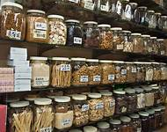
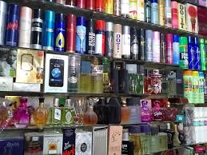
পূর্ব জ্ঞান যাচাই
১।চিত্রে কি দেখতে পাচ্ছি?
২।কিসের ব্যবহারের ফলে আমাদের জীবন যাত্রার মান উন্নত হচ্ছে?
৩।খাদ্যদ্রব্য পচনের হাত থেকে রক্ষার জন্য আমরা কি ব্যবহার করি?

Slide 5
এই পাঠ শেষে আমরা যা শিখব
হাইড্রোকার্বন কি তা বলতে পারবে।
জৈব যৌগ কী তা লিখতে পারবে।
জৈব যৌগের শ্রেণীবিভাগ ব্যাখ্যা করতে পারবে।
অ্যারোমেটিক হাইড্রোকার্বন এর বৈশিষ্ট্য লিখতে পারবে।

Slide 6
জৈব যৌগ কি?
C
+
H
হাইড্রোকার্বন
C
+
H
+
অন্য মৌল
হাইড্রোকার্বন
এর জাতক
+
হাইড্রোকার্বন
এর জাতক
হাইড্রোকার্বন
জৈব যৌগ

Slide 7
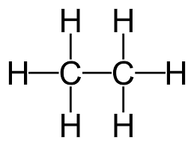
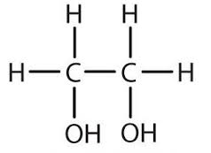
জৈব যৌগের উদাহরণ
হাইড্রোকার্বন
জৈব যৌগ
হাইড্রোকার্বন
এর জাতক

Slide 8
জৈব যৌগের শ্রেণী বিভাগের ডায়াগ্রাম
জৈব যৌগ
মুক্তশীকল
বদ্ধশীকল
সম্পৃক্ত
অসম্পৃক্ত
কার্বসাইক্লিক
হেটারোসাইক্লিক
অ্যালিসাইক্লিক
অ্যারোমেটিক
হেটারো অ্যালিসাইক্লক
হেটারো অ্যারোমেটিক

Slide 9
মুক্ত শীকল জৈব যৌগ (সম্পৃক্ত হাইড্রকার্বন)
☞ দুই প্রান্ত খোলা থাকে।
মুক্ত প্রান্ত
মুক্ত প্রান্ত
☞ কার্বন কার্বনের মধ্যে একক বন্ধন বিদ্যমান।
একক বন্ধন

Slide 10
মুক্ত শীকল জৈব যৌগ (অসম্পৃক্ত হাইড্রকার্বন)
দুই প্রান্ত খোলা থাকে।
মুক্ত প্রান্ত
মুক্ত প্রান্ত
দ্বি-বন্ধন
কার্বন কার্বনের মধ্যে দ্বি বা ত্রিবন্ধন বিদ্যমান।
ত্রি-বন্ধন

Slide 11
একক কাজ
সম্পৃক্ত ও অসম্পৃক্ত জৈব যৌগ নির্ণয়।
১।CH₃-CH₂-CH₂-CH₂-CH₃
২।CH₃-CH=CH-CH₂-CH₃
৩।CH₃-CH₂-C C-CH₃

Slide 12
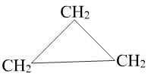
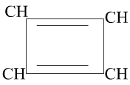
অ্যালিসাইক্লিক জৈব যৌগ
কার্বন-কার্বন একক বন্ধন
কার্বন ও হাইড্রোজেন দ্বারা গঠিত
কার্বন-কার্বন একক বন্ধন বিদ্যমান
দ্বি-বন্ধন থাকলেও একান্তর নয় বা
4n+2 সংখ্যক পাই ইলেকট্রন
থাকে না।
একান্তর দ্বিবন্ধন কিন্তু
পাই ইলেকট্রন কম

Slide 13
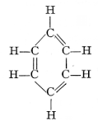
অ্যারোমেটিক জৈব যৌগ
১।মুল চক্রে কার্বন ও
হাইড্রোজেন বিদ্যমান
২।একান্তর দ্বি-বন্ধন বিদ্যমান
৩।4n+2সংখ্যক সঞ্চারণশীল পাই ইলেকট্রন বিদ্যমান
৪।৫,৬ কিংবা ৭ সদস্যের সমতলীয় যৌগ।

Slide 14
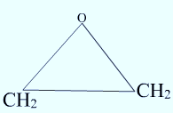
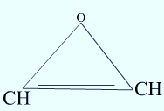
হেটারো অ্যালিসাইক্লিক জৈব যৌগ
ভিন্ন মৌল
চক্রে কার্বন, হাইড্রোজেন ছাড়াও অন্য যে কোন মৌল থাকতে পারে।
অ্যালিসাইক্লিক যৌগের মতো ধর্ম প্রদর্শন করে।
এরা সম্পৃক্ত বা অসম্পৃক্ত উভয় প্রকার হতে পারে।
সম্পৃক্ত
অসম্পৃক্ত

Slide 15
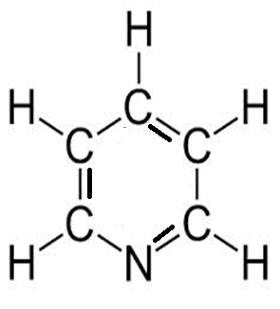
হেটারো অ্যারোমেটিক জৈব যৌগ
চক্রে কার্বন, হাইড্রোজেন ও অন্য মৌল থাকতে পারে।
অ্যারোমেটিক যৌগের ধর্ম প্রদর্শন করে।
এরা সবাই অসম্পৃক্ত।
ভিন্ন মৌল

Slide 16
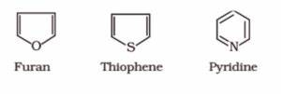
দলীয় কাজ
কোন ধরণের জৈব যৌগ নির্ণয় কর

Slide 17
মূল্যায়ন
হাইড্রোকার্বন কি?
জৈব যৌগ কি?
জৈব যৌগ কত প্রকার ও কি কি?
অ্যরোমেটিক যৌগ কি?

Slide 18
বাড়ীর কাজ
উপরের চিত্র দুটির মধ্যে কোনটি অ্যরোমেটিক যৌগ এবং কেন?ব্যাখ্যা কর।
চিত্র A
চিত্র B

Slide 19
Thanks

